Slide 1

Студент групи ПМ-21
Бойко М.В.

Slide 2
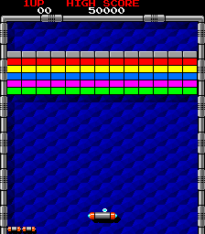
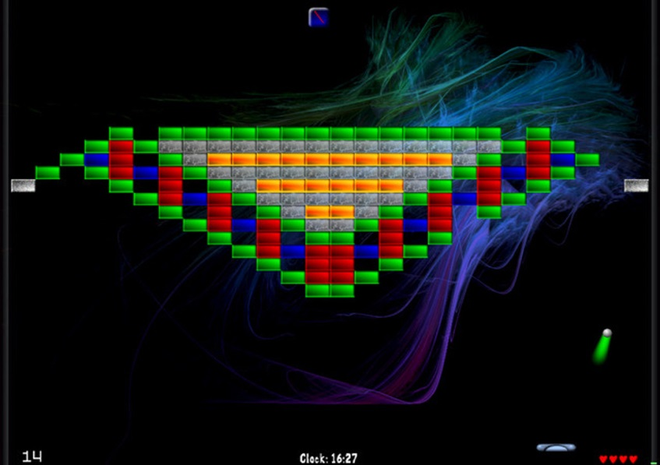
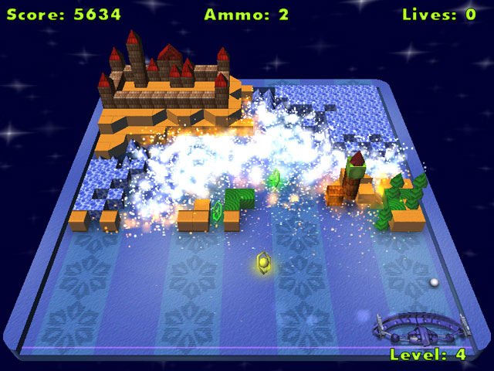
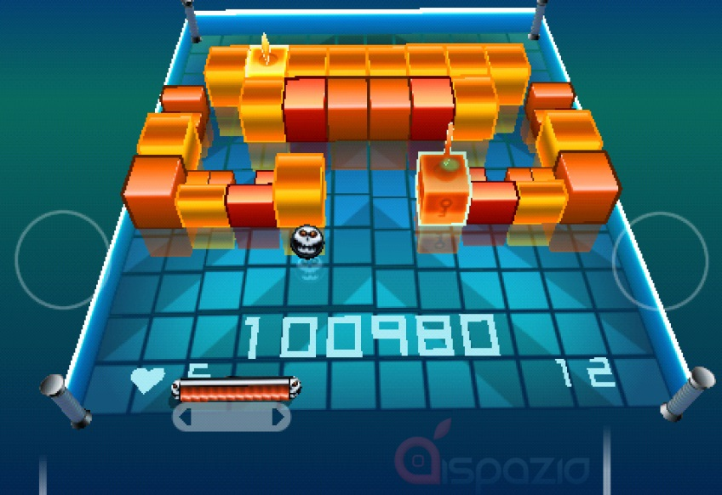
Історія гри

Slide 3


Технології

Slide 4

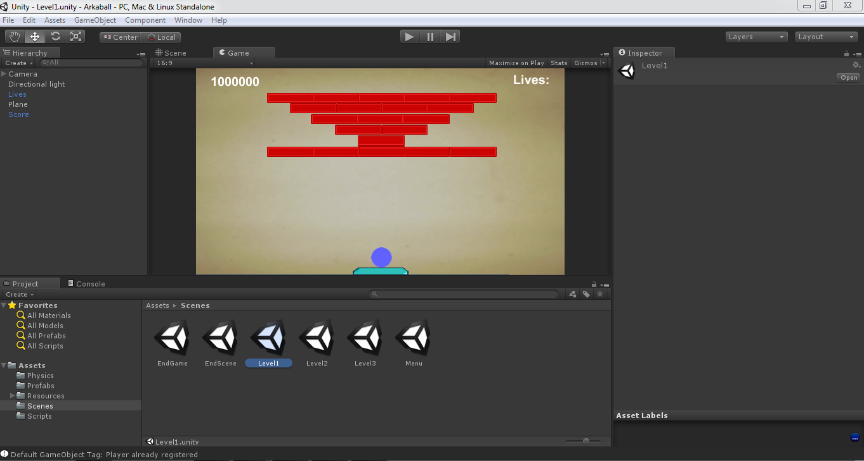
Вікно середовища

Slide 5
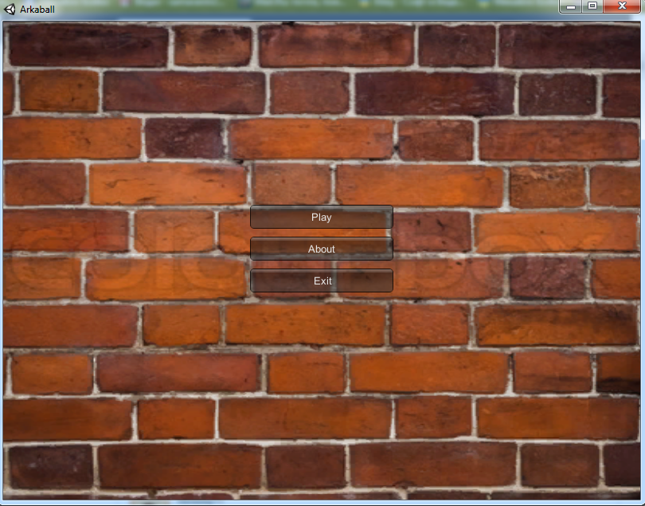
Ну і сама гра

Slide 6
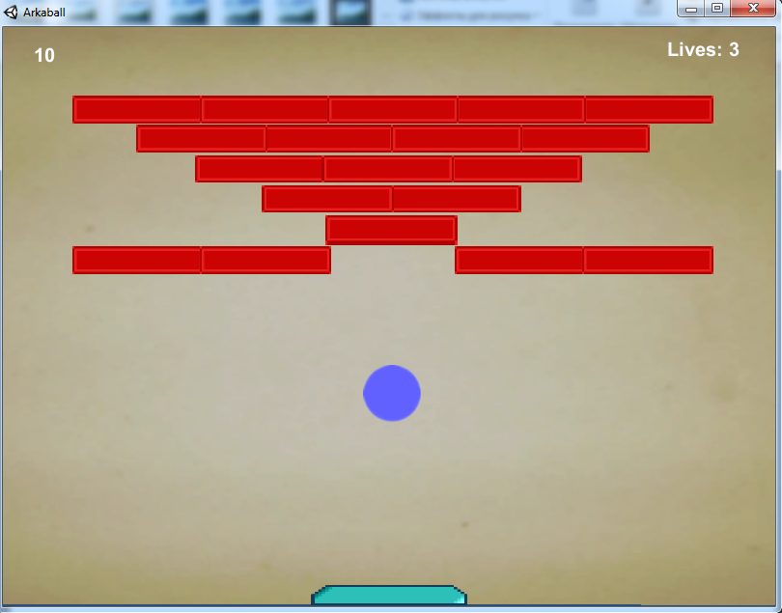
Ну і сама гра

Slide 7
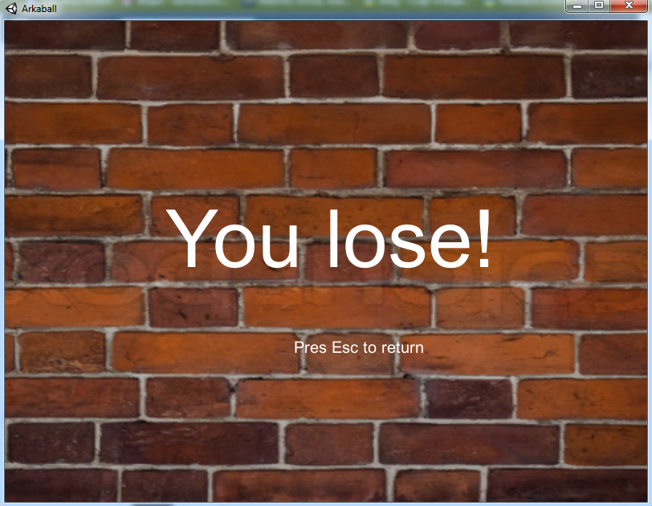
Ну і сама гра

Slide 8
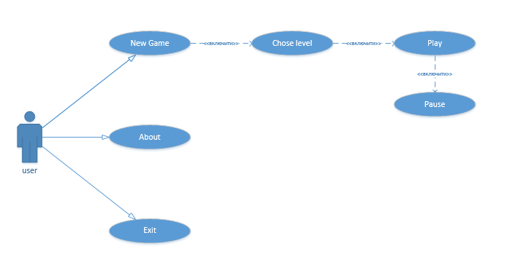
Трошки діаграм

Slide 9
Висновок
«Дурень той, хто кидає справу на півдорозі і дивиться, роззявивши рот, з боку, що з усього цього вийде. »
Фрідріх Шиллер

Slide 10


